Slide 1
Datenanalyse Data Analysis
Grundlagen

Slide 2





The process
Methodische Grundlagen der Datenanalyse
Fragestellung
Festlegung des Problems
Bestimmung der relevanten Kennzahlen
Was treibt die Kunden zufriedenheit?
Erhebung
Sammlung von Daten
Datenbanken, APIs, Web Scraping
Produktbewertungen
Lieferzeiten
Preise & Rabatte
Vorbereitung
Bereinigung Fehlende Werte oder unvollständiger Daten
Transformation und strukturierung der Rohdaten
Z.b. EUR, USD
Analyse
Statistische Auswertung
Korrelationen
Mustererkennung
Anwendung von Modellen zur
Erkenntnisgewinnung
Teilen
Berichte
Präsentationen
Storytelling mit Daten
Klare Empfehlungen geben

Slide 3
Methodische Grundlagen der Datenanalyse
Setup, Daten & Datentypen
Python, Jupyter Notebook, Bibliotheken installieren, VSCode
Arbeiten mit Jupyter | Überblick über Datentypen
Data | Information | Dataset
Analyseziele & KPIs definieren
Analysefragen & Ziele identifizieren
KPIs mit Geschäftsentscheidungen verknüpfen
Datenerhebung & Datenqualität
Daten sammeln: APIs, lokale Dateien, unstrukturierte Daten
Vollständigkeit, Genauigkeit, Konsistenz prüfen
Daten laden & inspizieren
Fehlende Werte, Duplikate, Format prüfen
Datenbereinigung & -vorbereitung
Fehlende/falsche Werte korrigieren
Formate standardisieren
Variablen für Analyse transformieren
Datenmodellierung & Aggregation
Daten in Tabellen & Beziehungen organisieren
Feature Engineering & Aggregationen
Deskriptive Statistik & KPIs
Mittelwert, Median, Modus, Standardabweichung, Spannweite
Korrelationen & Kreuztabellen
Datenvisualisierung
Klassische Diagramme; Balkendiagramm, Histogramm, Boxplot, Liniendiagramm, Streudiagramm
Interaktive Charts
Analytics-Workflow & Integration
Strukturierter Workflow
Mini-Fallbeispiele mit allen vorherigen Schritten
Capstone End-to-End Projekt
Vollständige Analyse von der Fragestellung bis zur Präsentation
Alle erlernten Schritte anwenden
Ergebnisse präsentieren & diskutieren
Notes:
Setup, Daten & Datentypen
Python, Jupyter Notebook, Bibliotheken installieren, VSCode
Arbeiten mit Jupyter | Überblick über Datentypen
Data | Information | Dataset
Analyseziele & KPIs definieren
Analysefragen & Ziele identifizieren
KPIs mit Geschäftsentscheidungen verknüpfen
Datenerhebung & Datenqualität
Daten sammeln: APIs, lokale Dateien, unstrukturierte Daten
Vollständigkeit, Genauigkeit, Konsistenz prüfen
Daten laden & inspizieren
Fehlende Werte, Duplikate, Format prüfen
Datenbereinigung & -vorbereitung
Fehlende/falsche Werte korrigieren
Formate standardisieren
Variablen für Analyse transformieren
Datenmodellierung & Aggregation
Daten in Tabellen & Beziehungen organisieren
Feature Engineering & Aggregationen
Deskriptive Statistik & KPIs
Mittelwert, Median, Modus, Standardabweichung, Spannweite
Korrelationen & Kreuztabellen
Datenvisualisierung
Klassische Diagramme; Balkendiagramm, Histogramm, Boxplot, Liniendiagramm, Streudiagramm
Interaktive Charts
Analytics-Workflow & Integration
Strukturierter Workflow
Mini-Fallbeispiele mit allen vorherigen Schritten
Capstone End-to-End Projekt
Vollständige Analyse von der Fragestellung bis zur Präsentation
Alle erlernten Schritte anwenden
Ergebnisse präsentieren & diskutieren

Slide 4
Methodische Grundlagen der Datenanalyse
Setup, Daten & Datentypen
Python, Jupyter Notebook, Bibliotheken installieren, VSCode
Arbeiten mit Jupyter | Überblick über Datentypen
Data | Information | Dataset
Analyseziele & KPIs definieren
Analysefragen & Ziele identifizieren
KPIs mit Geschäftsentscheidungen verknüpfen
Datenerhebung & Datenqualität
Daten sammeln: APIs, lokale Dateien, unstrukturierte Daten
Vollständigkeit, Genauigkeit, Konsistenz prüfen
Daten laden & inspizieren
Fehlende Werte, Duplikate, Format prüfen
Datenbereinigung & -vorbereitung
Fehlende/falsche Werte korrigieren
Formate standardisieren
Variablen für Analyse transformieren
Datenmodellierung & Aggregation
Daten in Tabellen & Beziehungen organisieren
Feature Engineering & Aggregationen
Deskriptive Statistik & KPIs
Mittelwert, Median, Modus, Standardabweichung, Spannweite
Korrelationen & Kreuztabellen
Datenvisualisierung
Klassische Diagramme; Balkendiagramm, Histogramm, Boxplot, Liniendiagramm, Streudiagramm
Interaktive Charts
Analytics-Workflow & Integration
Strukturierter Workflow
Mini-Fallbeispiele mit allen vorherigen Schritten
Capstone End-to-End Projekt
Vollständige Analyse von der Fragestellung bis zur Präsentation
Alle erlernten Schritte anwenden
Ergebnisse präsentieren & diskutieren

Slide 5
Methodische Grundlagen der Datenanalyse
Setup, Daten & Datentypen
Python, Jupyter Notebook, Bibliotheken installieren, VSCode
Arbeiten mit Jupyter | Überblick über Datentypen
Data | Information | Dataset
Analyseziele & KPIs definieren
Analysefragen & Ziele identifizieren
KPIs mit Geschäftsentscheidungen verknüpfen
Datenerhebung & Datenqualität
Daten sammeln: APIs, lokale Dateien, unstrukturierte Daten
Vollständigkeit, Genauigkeit, Konsistenz prüfen
Daten laden & inspizieren
Fehlende Werte, Duplikate, Format prüfen
Datenbereinigung & -vorbereitung
Fehlende/falsche Werte korrigieren
Formate standardisieren
Variablen für Analyse transformieren
Datenmodellierung & Aggregation
Daten in Tabellen & Beziehungen organisieren
Feature Engineering & Aggregationen
Deskriptive Statistik & KPIs
Mittelwert, Median, Modus, Standardabweichung, Spannweite
Korrelationen & Kreuztabellen
Datenvisualisierung
Klassische Diagramme; Balkendiagramm, Histogramm, Boxplot, Liniendiagramm, Streudiagramm
Interaktive Charts
Analytics-Workflow & Integration
Strukturierter Workflow
Mini-Fallbeispiele mit allen vorherigen Schritten
Capstone End-to-End Projekt
Vollständige Analyse von der Fragestellung bis zur Präsentation
Alle erlernten Schritte anwenden
Ergebnisse präsentieren & diskutieren

Slide 6
Methodische Grundlagen der Datenanalyse
Setup, Daten & Datentypen
Python, Jupyter Notebook, Bibliotheken installieren, VSCode
Arbeiten mit Jupyter | Überblick über Datentypen
Data | Information | Dataset
Analyseziele & KPIs definieren
Analysefragen & Ziele identifizieren
KPIs mit Geschäftsentscheidungen verknüpfen
Datenerhebung & Datenqualität
Daten sammeln: APIs, lokale Dateien, unstrukturierte Daten
Vollständigkeit, Genauigkeit, Konsistenz prüfen
Daten laden & inspizieren
Fehlende Werte, Duplikate, Format prüfen
Datenbereinigung & -vorbereitung
Fehlende/falsche Werte korrigieren
Formate standardisieren
Variablen für Analyse transformieren
Datenmodellierung & Aggregation
Daten in Tabellen & Beziehungen organisieren
Feature Engineering & Aggregationen
Deskriptive Statistik & KPIs
Mittelwert, Median, Modus, Standardabweichung, Spannweite
Korrelationen & Kreuztabellen
Datenvisualisierung
Klassische Diagramme; Balkendiagramm, Histogramm, Boxplot, Liniendiagramm, Streudiagramm
Interaktive Charts
Analytics-Workflow & Integration
Strukturierter Workflow
Mini-Fallbeispiele mit allen vorherigen Schritten
Capstone End-to-End Projekt
Vollständige Analyse von der Fragestellung bis zur Präsentation
Alle erlernten Schritte anwenden
Ergebnisse präsentieren & diskutieren
Notes:
Setup, Daten & Datentypen
Python, Jupyter Notebook, Bibliotheken installieren, VSCode
Arbeiten mit Jupyter | Überblick über Datentypen
Data | Information | Dataset
Analyseziele & KPIs definieren
Analysefragen & Ziele identifizieren
KPIs mit Geschäftsentscheidungen verknüpfen
Datenerhebung & Datenqualität
Daten sammeln: APIs, lokale Dateien, unstrukturierte Daten
Vollständigkeit, Genauigkeit, Konsistenz prüfen
Daten laden & inspizieren
Fehlende Werte, Duplikate, Format prüfen
Datenbereinigung & -vorbereitung
Fehlende/falsche Werte korrigieren
Formate standardisieren
Variablen für Analyse transformieren
Datenmodellierung & Aggregation
Daten in Tabellen & Beziehungen organisieren
Feature Engineering & Aggregationen
Deskriptive Statistik & KPIs
Mittelwert, Median, Modus, Standardabweichung, Spannweite
Korrelationen & Kreuztabellen
Datenvisualisierung
Klassische Diagramme; Balkendiagramm, Histogramm, Boxplot, Liniendiagramm, Streudiagramm
Interaktive Charts
Analytics-Workflow & Integration
Strukturierter Workflow
Mini-Fallbeispiele mit allen vorherigen Schritten
Capstone End-to-End Projekt
Vollständige Analyse von der Fragestellung bis zur Präsentation
Alle erlernten Schritte anwenden
Ergebnisse präsentieren & diskutieren

Slide 7
Methodische Grundlagen der Datenanalyse
Setup, Daten & Datentypen
Python, Jupyter Notebook, Bibliotheken installieren, VSCode
Arbeiten mit Jupyter | Überblick über Datentypen
Data | Information | Dataset
Analyseziele & KPIs definieren
Analysefragen & Ziele identifizieren
KPIs mit Geschäftsentscheidungen verknüpfen
Datenerhebung & Datenqualität
Daten sammeln: APIs, lokale Dateien, unstrukturierte Daten
Vollständigkeit, Genauigkeit, Konsistenz prüfen
Daten laden & inspizieren
Fehlende Werte, Duplikate, Format prüfen
Datenbereinigung & -vorbereitung
Fehlende/falsche Werte korrigieren
Formate standardisieren
Variablen für Analyse transformieren
Datenmodellierung & Aggregation
Daten in Tabellen & Beziehungen organisieren
Feature Engineering & Aggregationen
Deskriptive Statistik & KPIs
Mittelwert, Median, Modus, Standardabweichung, Spannweite
Korrelationen & Kreuztabellen
Datenvisualisierung
Klassische Diagramme; Balkendiagramm, Histogramm, Boxplot, Liniendiagramm, Streudiagramm
Interaktive Charts
Analytics-Workflow & Integration
Strukturierter Workflow
Mini-Fallbeispiele mit allen vorherigen Schritten
Capstone End-to-End Projekt
Vollständige Analyse von der Fragestellung bis zur Präsentation
Alle erlernten Schritte anwenden
Ergebnisse präsentieren & diskutieren
Notes:
Setup, Daten & Datentypen
Python, Jupyter Notebook, Bibliotheken installieren, VSCode
Arbeiten mit Jupyter | Überblick über Datentypen
Data | Information | Dataset
Analyseziele & KPIs definieren
Analysefragen & Ziele identifizieren
KPIs mit Geschäftsentscheidungen verknüpfen
Datenerhebung & Datenqualität
Daten sammeln: APIs, lokale Dateien, unstrukturierte Daten
Vollständigkeit, Genauigkeit, Konsistenz prüfen
Daten laden & inspizieren
Fehlende Werte, Duplikate, Format prüfen
Datenbereinigung & -vorbereitung
Fehlende/falsche Werte korrigieren
Formate standardisieren
Variablen für Analyse transformieren
Datenmodellierung & Aggregation
Daten in Tabellen & Beziehungen organisieren
Feature Engineering & Aggregationen
Deskriptive Statistik & KPIs
Mittelwert, Median, Modus, Standardabweichung, Spannweite
Korrelationen & Kreuztabellen
Datenvisualisierung
Klassische Diagramme; Balkendiagramm, Histogramm, Boxplot, Liniendiagramm, Streudiagramm
Interaktive Charts
Analytics-Workflow & Integration
Strukturierter Workflow
Mini-Fallbeispiele mit allen vorherigen Schritten
Capstone End-to-End Projekt
Vollständige Analyse von der Fragestellung bis zur Präsentation
Alle erlernten Schritte anwenden
Ergebnisse präsentieren & diskutieren

Slide 8




Data Storage Architectures / Solutions
Data Warehouse – optimized for structured, relational data; supports complex analytics and reporting.
Data Lake – can store structured, semi-structured, and unstructured data; schema-on-read; good for flexible analysis and large-scale storage.
Object Storage – primarily for unstructured data like files, images, videos, or backups; highly scalable and cost-effective.

Slide 9
Feature | Data Warehouse | Data Lake | Object Storage
Data types | Structured | Structured, semi-structured, unstructured | Mostly unstructured
Schema | Schema-on-write | Schema-on-read | None
Access / Query | SQL queries | SQL/Spark queries + APIs | APIs

Slide 10
Data Modeling Basics
Definition: Designing a blueprint of how data is organized so it can be stored, retrieved, and used efficiently.
Traditionally involves entities, relationships, attributes, and constraints.
Classic example: Designing tables in a relational database with primary keys, foreign keys, and normalization.

Slide 11
Determine Relationships Between Entities
Decide how entities are linked:
One-to-One (1:1)
One-to-Many (1:N)
Many-to-Many (M:N, usually needs a linking table)
Example: Trader → Trade = 1:N
Assign Keys (Optional in Conceptual Phase)
Primary Key (PK) → unique identifier for each entity
Foreign Key (FK) → links to another entity
Draw a Conceptual Diagram
Boxes for entities, list attributes, arrows for relationships
Keep it high-level, no need to define data types yet
Step-by-Step Data Modeling
Identify Entities (Objects / Things)
Determine the main “objects” in your domain.
Examples:
Online store → Customer, Order, Product
Stock exchange → Stock, Trade, Trader
Identify Attributes (Properties of Entities)
List the data points each entity needs.
Examples:
Customer → Name, Email
Stock → Symbol, CompanyName

Slide 12
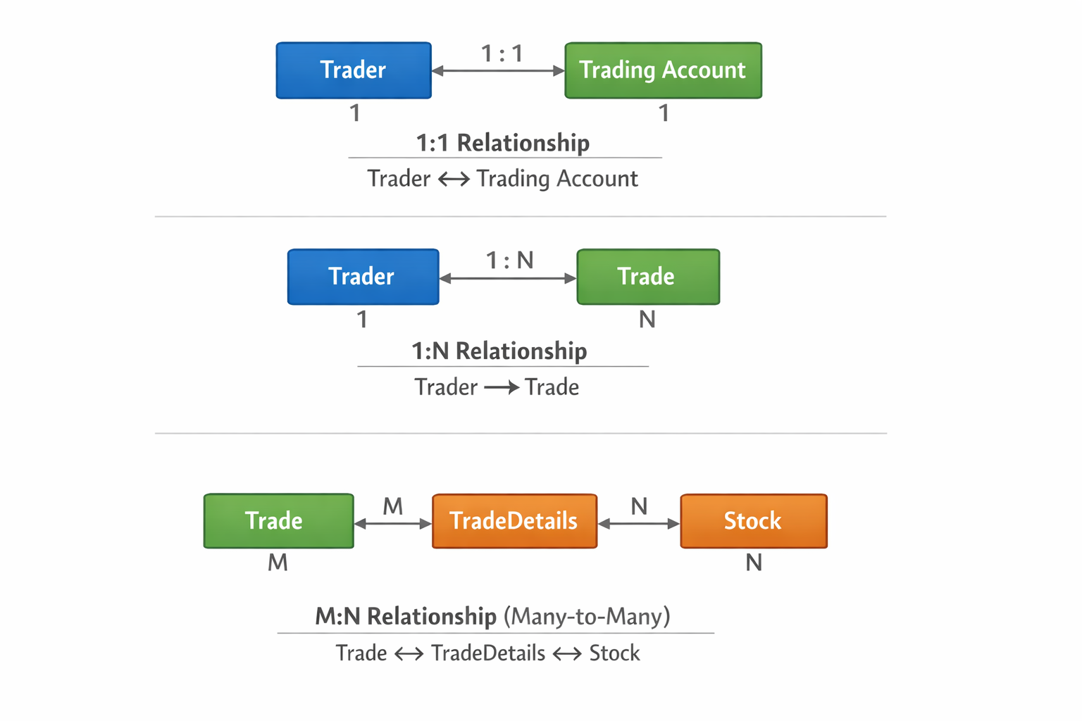
Determine Relationships Between Entities
1:1 – Trader → Trading Account
Each trader has one trading account, each account belongs to one trader.
1:N – Trader → Trade
One trader can make many trades, each trade belongs to one trader.
M:N – Trade → Stock
One trade can include many stocks, one stock can appear in many trades (via a linking table, e.g., TradeDetails).

